Slide 1


乌佑
Michelle Preen Mieke van der Merwe Jessica Janutsch

Slide 2
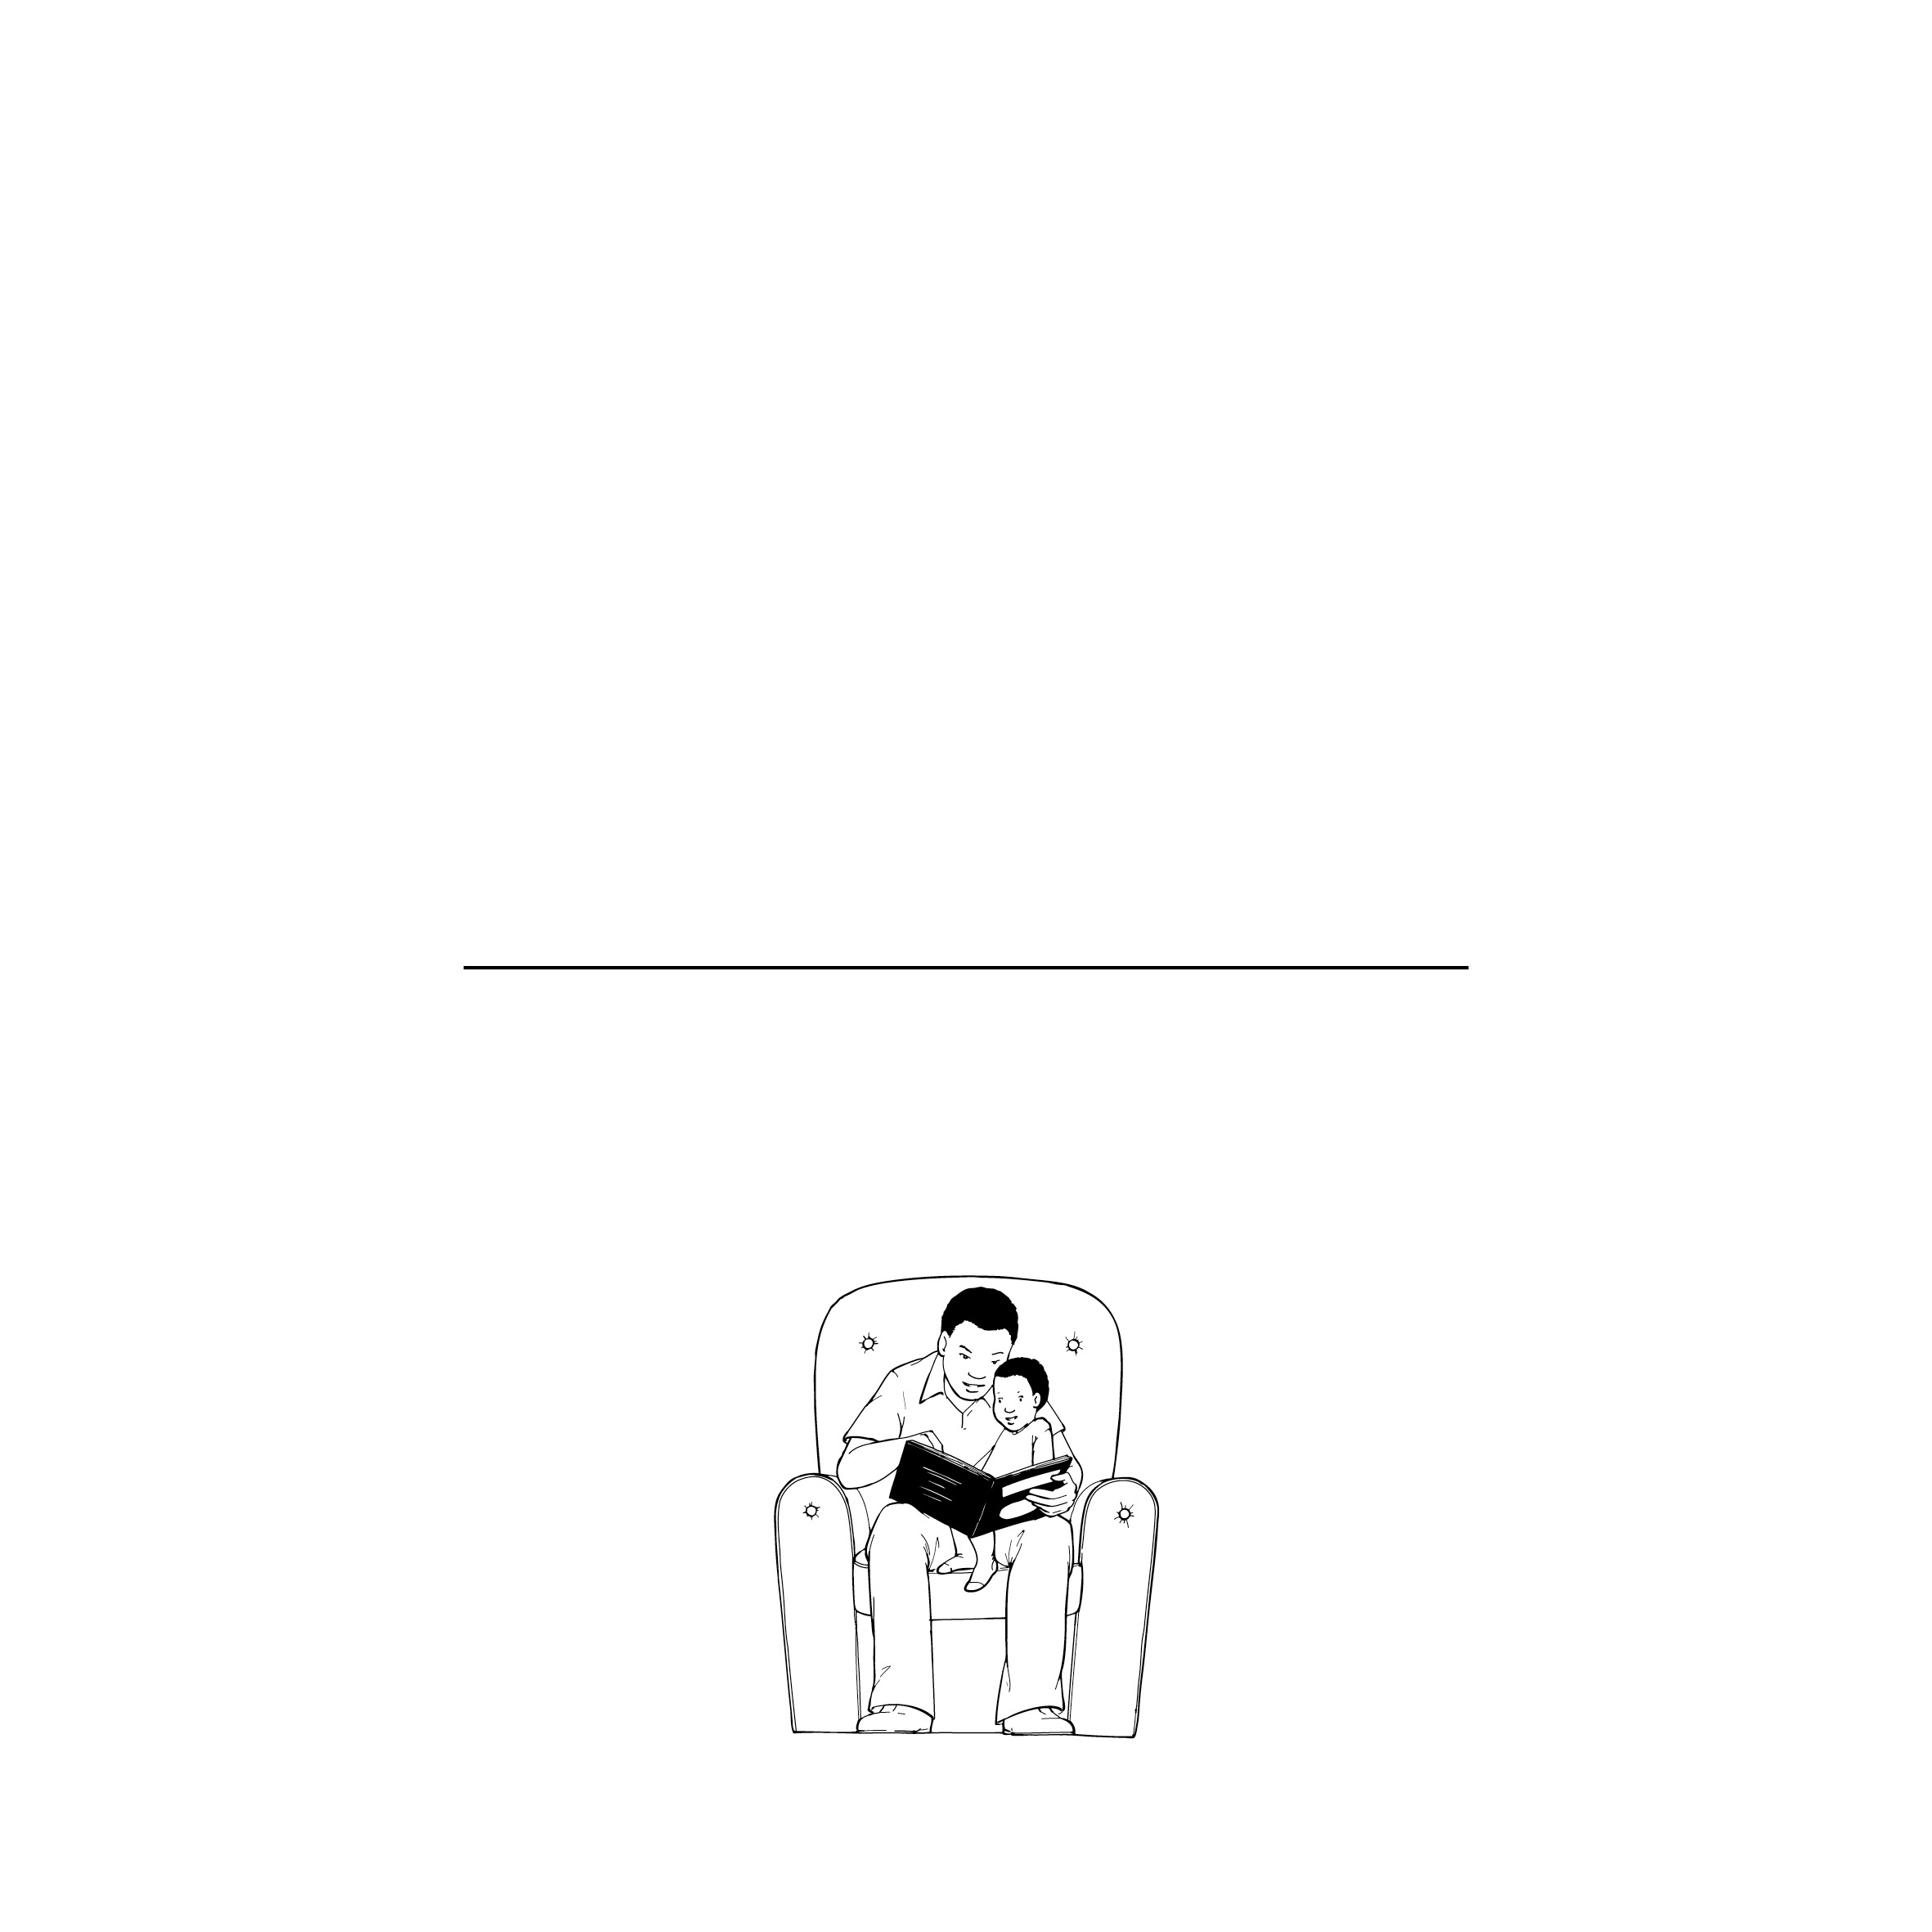
乌佑
这本书属于

Slide 3


Slide 4

乌佑
Michelle Preen Mieke van der Merwe Jessica Janutsch

Slide 5


Slide 6


Slide 7
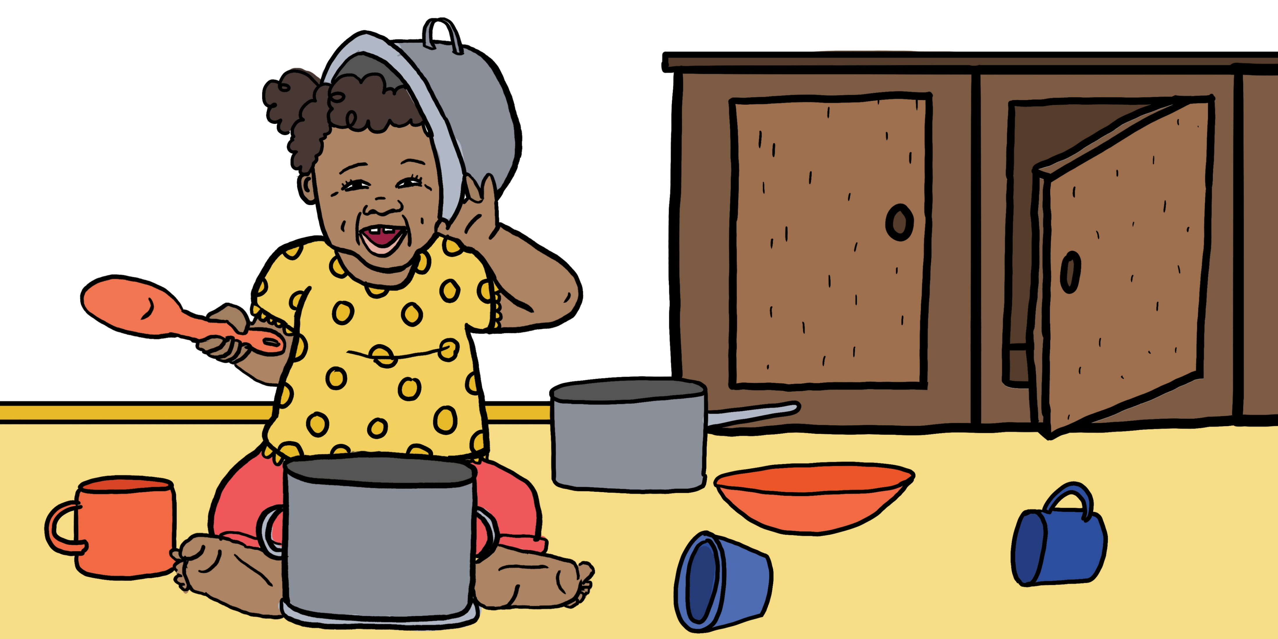

Slide 8
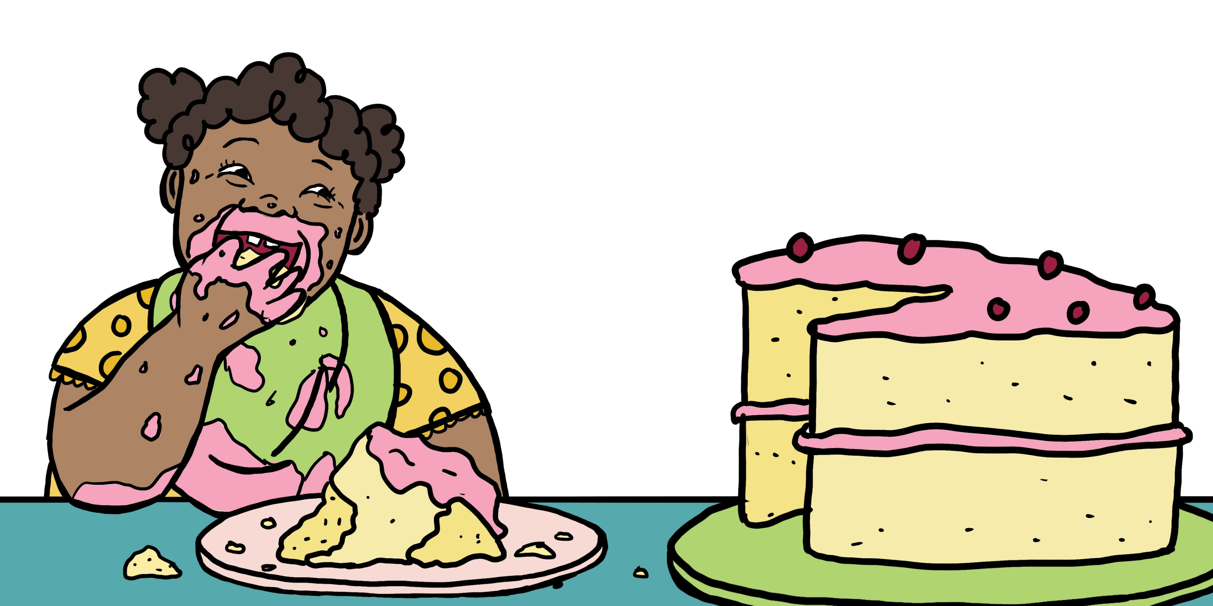

Slide 9
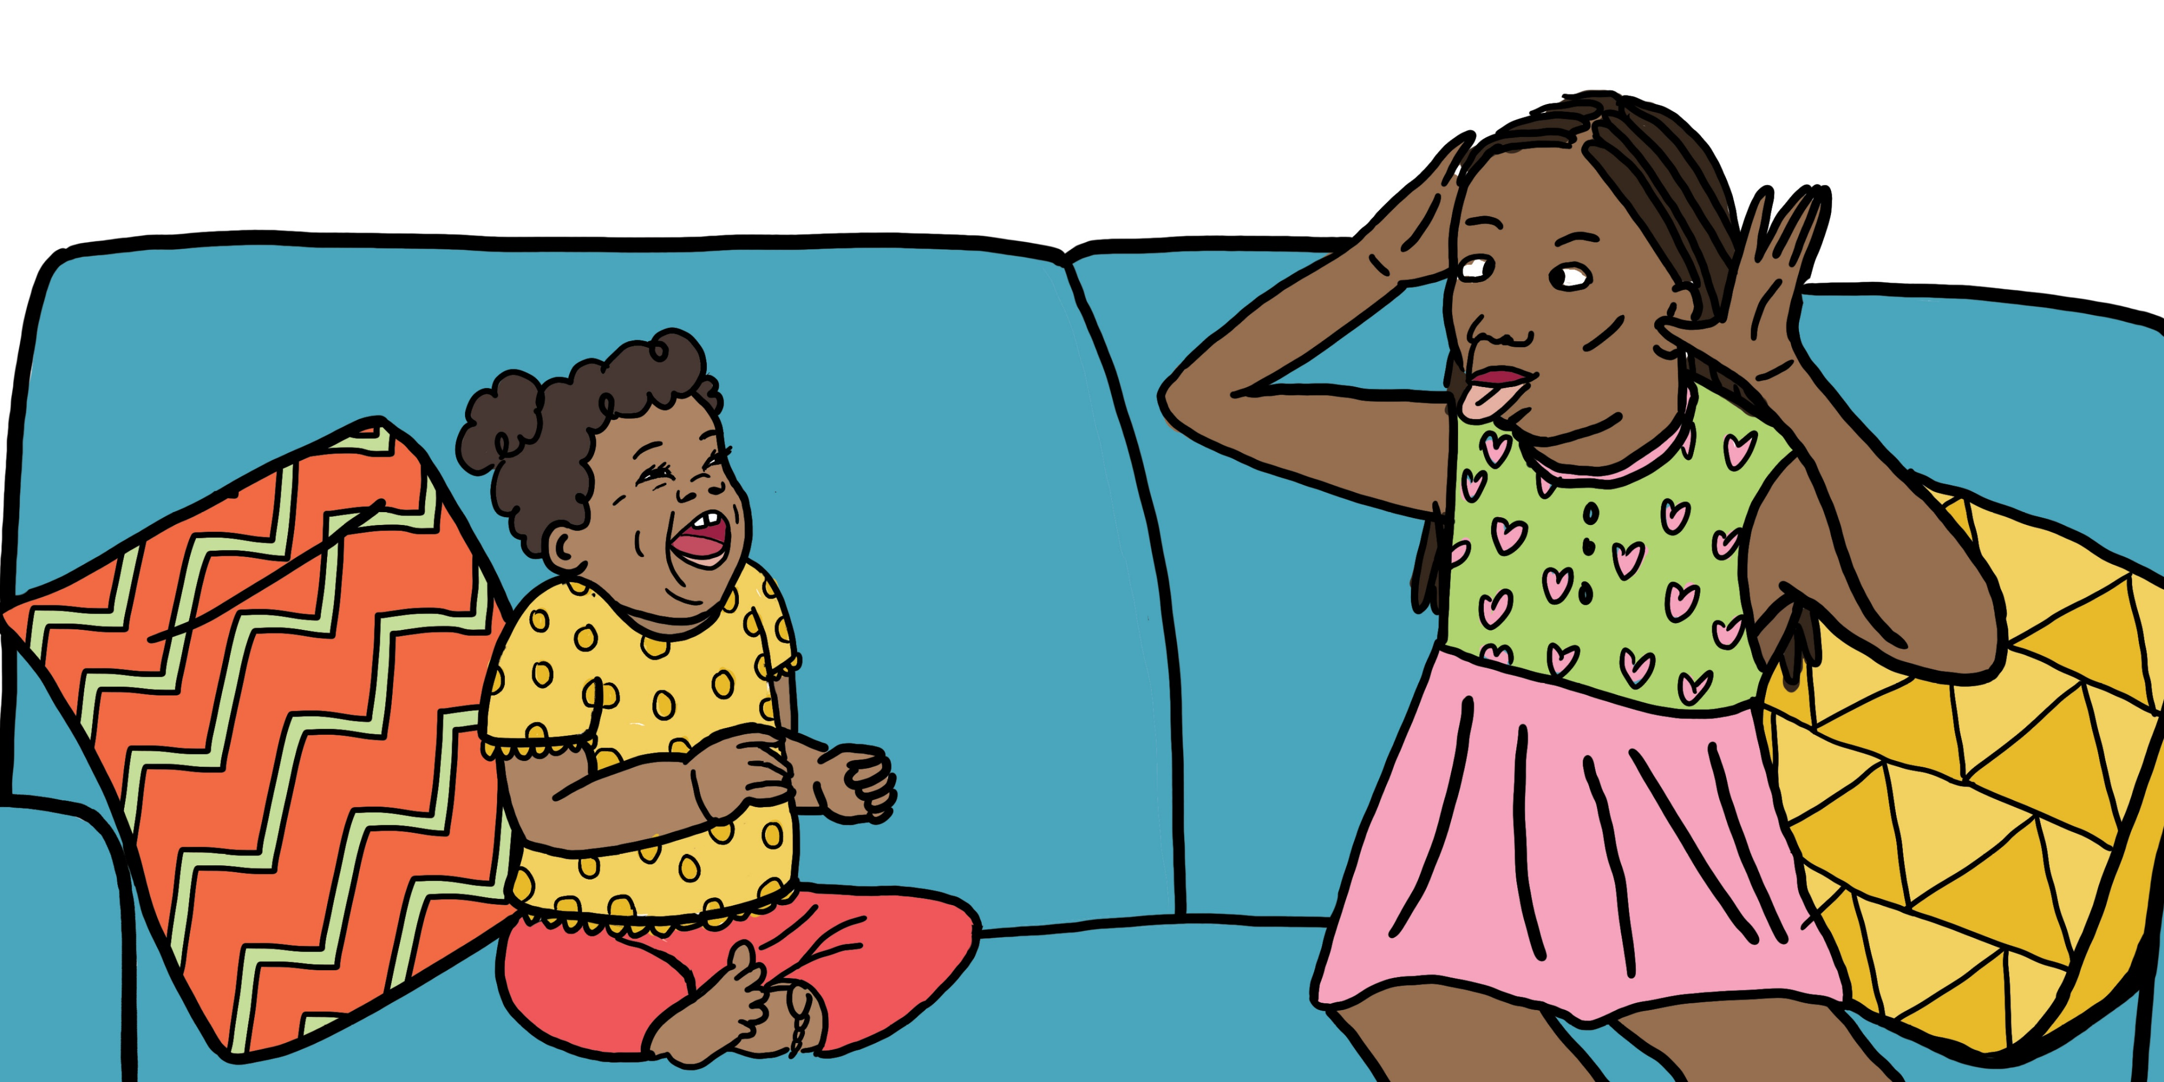

Slide 10


Slide 11


Slide 12
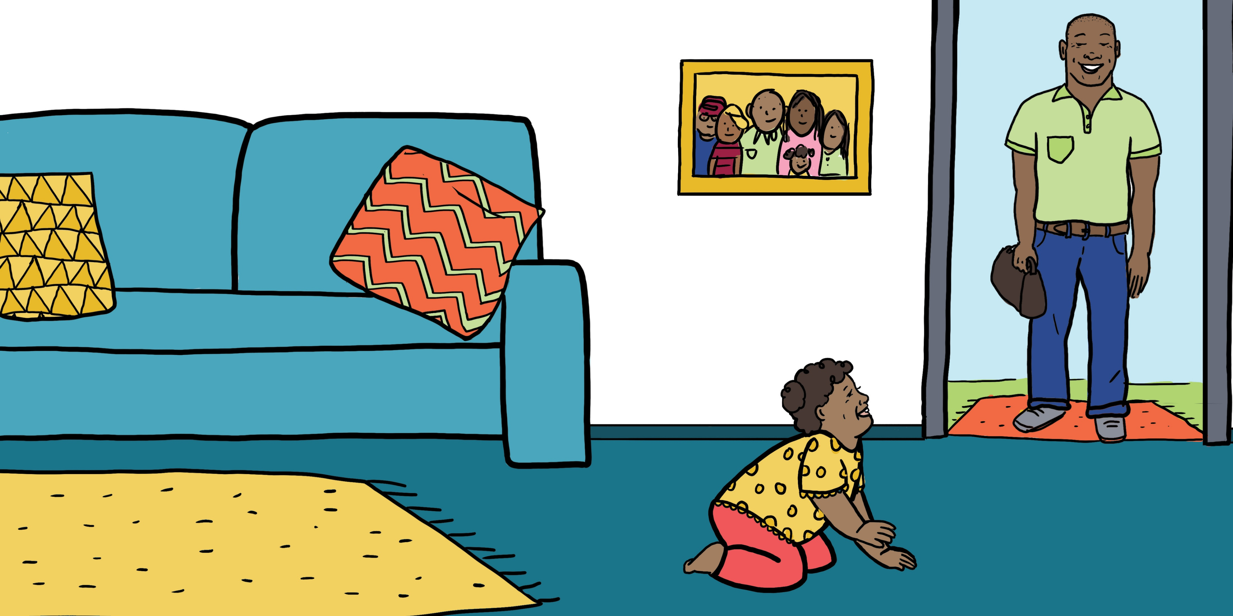

Slide 13


Slide 14


Slide 15
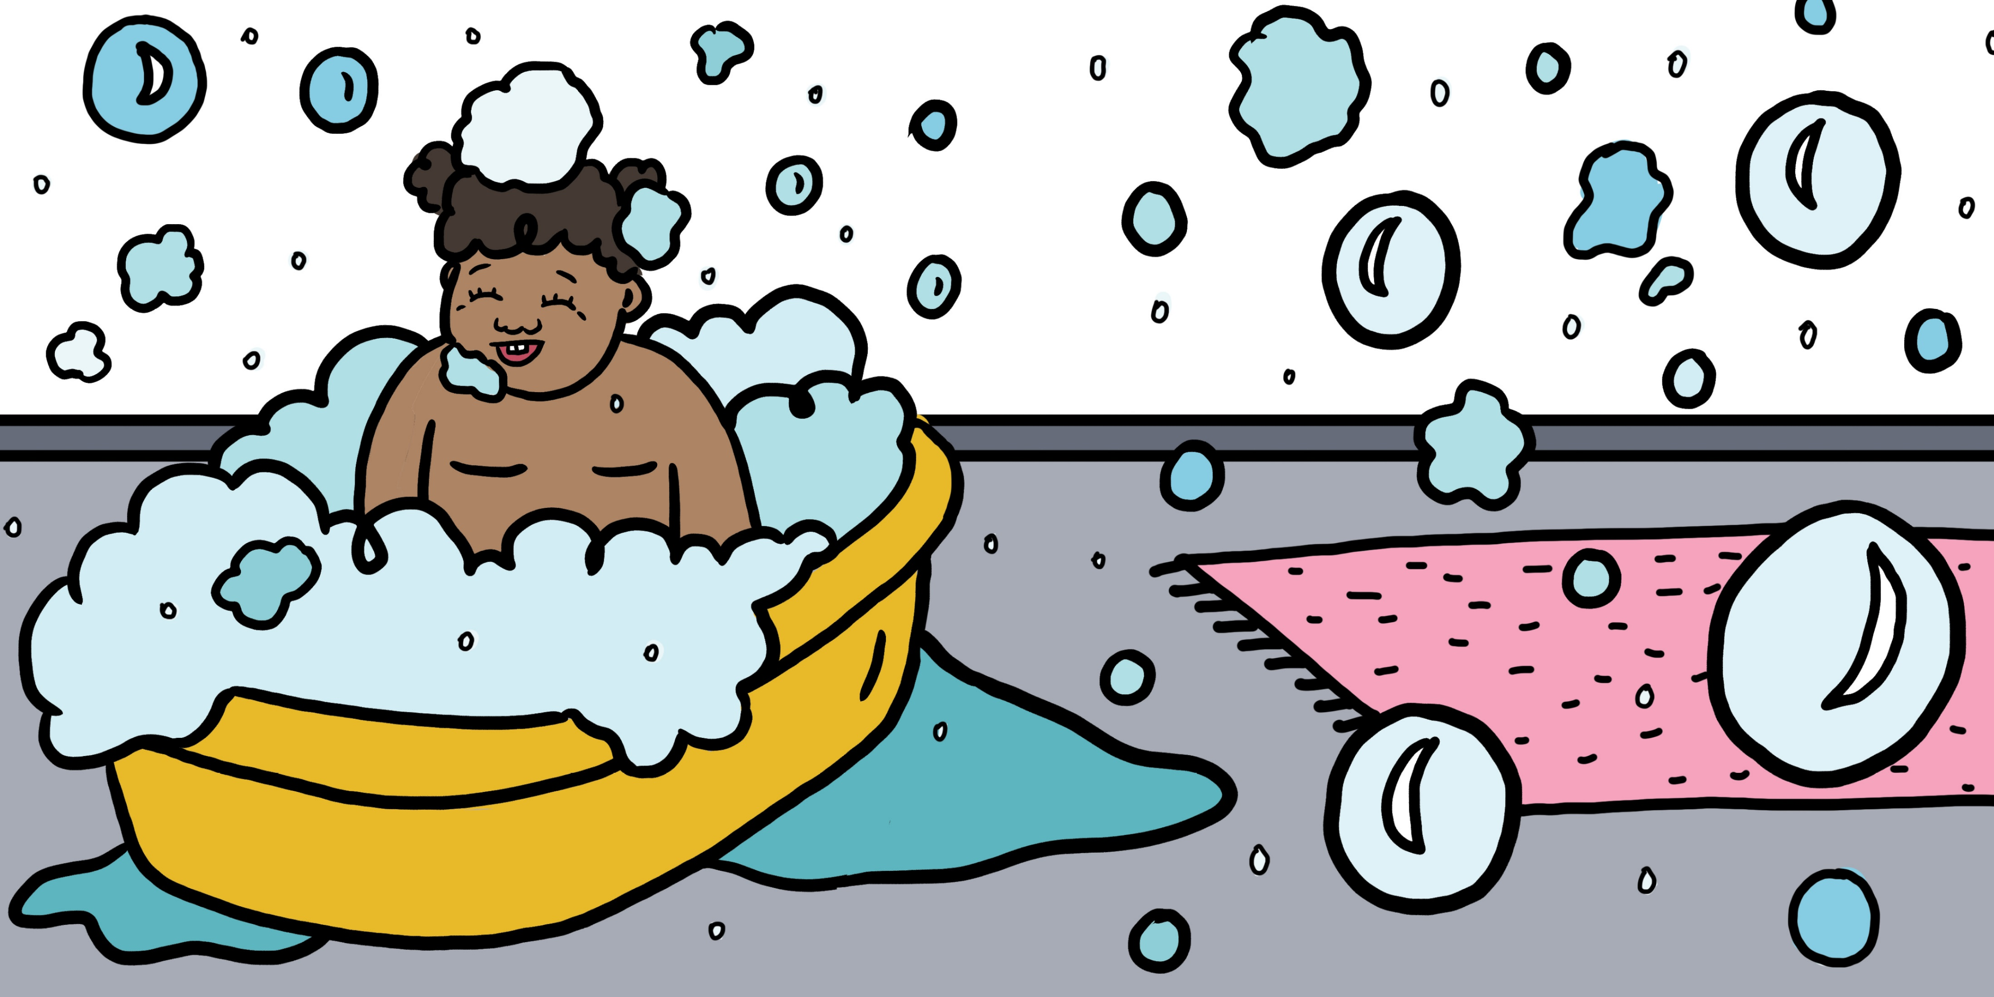

Slide 16


